Slide 1
VIDEO I AUDIO PRODUKCIJA U KREATIVNIM INDUSTRIJAMA
AI - BASED TOOLS

Slide 2
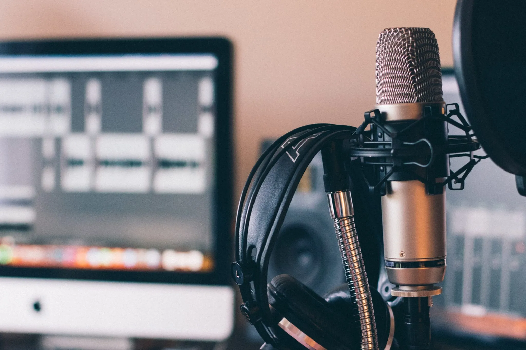
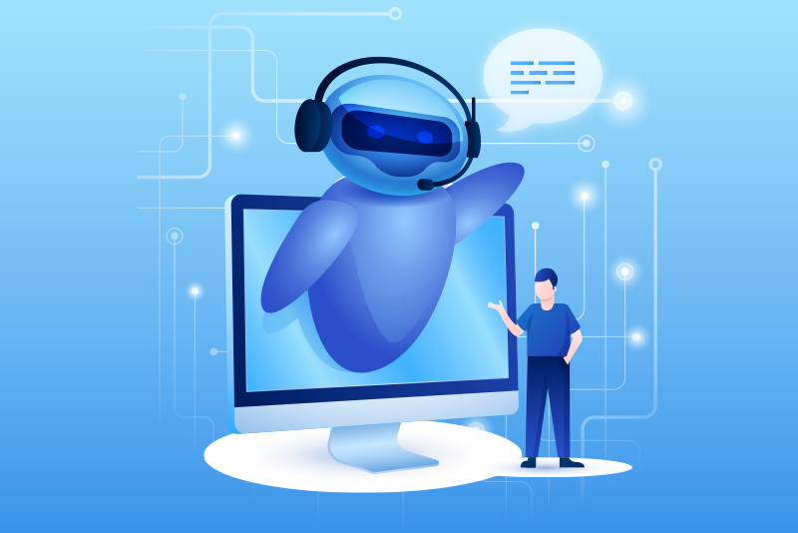
Uporaba AI alata u audio i video produkciji: Uvod

Slide 3
AI alati za video produkciju
Digitalni avatari : Heygen, Synthesia,...
Pretvaranje tekstualnog sadržaj izravno u video: Visla, Pictory,...
Uređivanje i prilagođavanje videa: Keyframes Studio, …

Slide 4
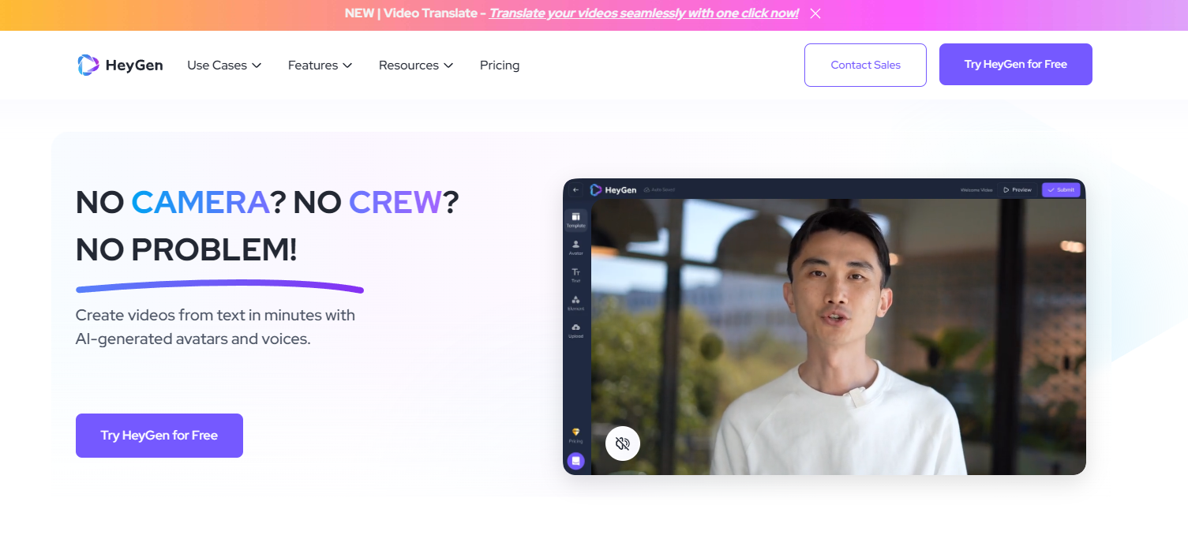
Heygen
https://www.heygen.com/

Slide 5
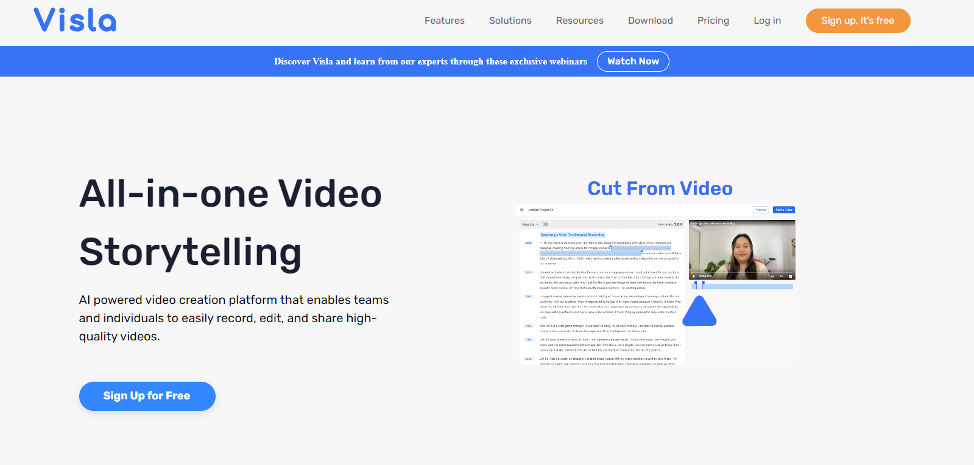
Visla
https://www.visla.us/

Slide 6
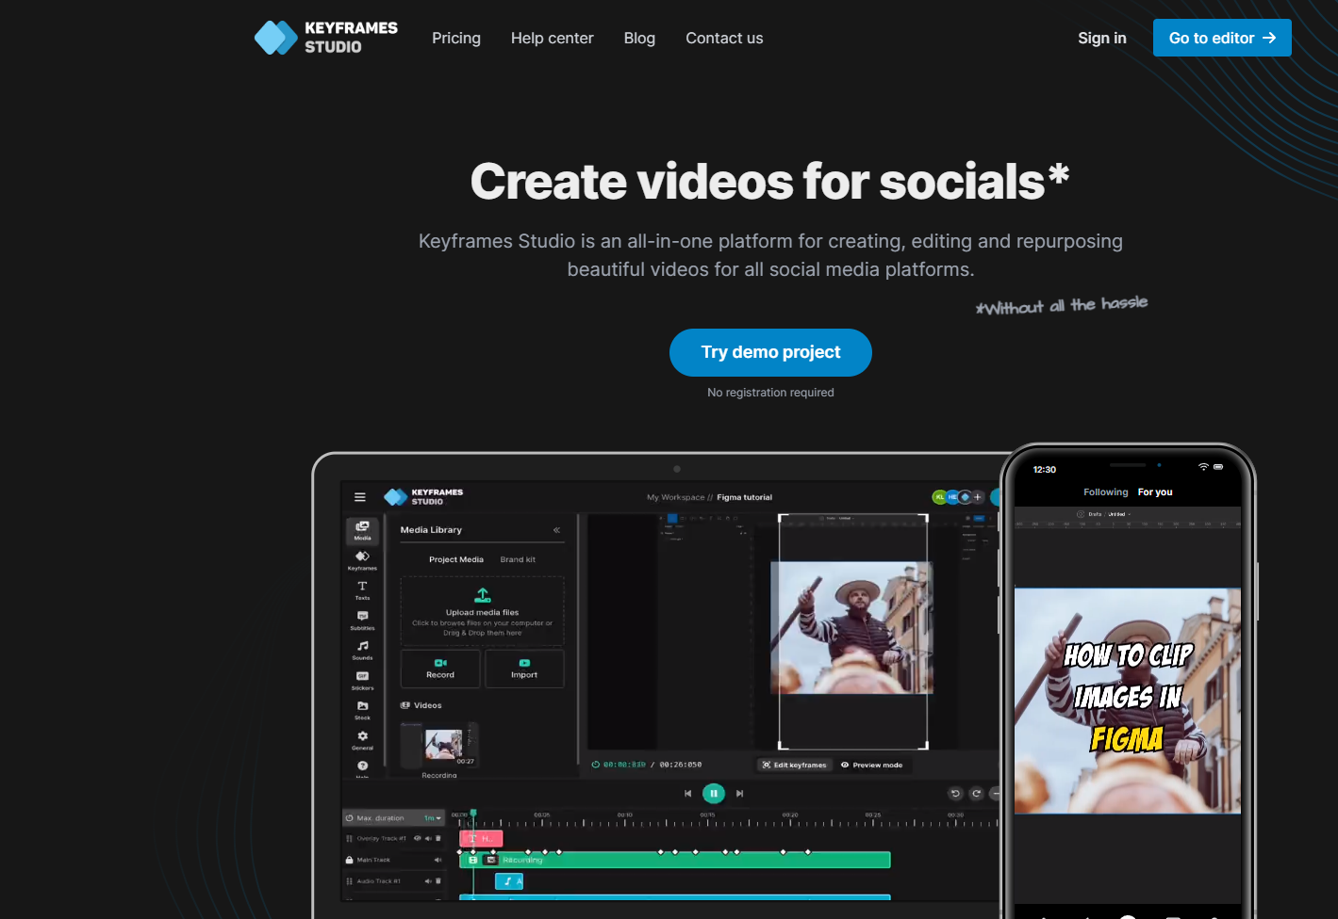
Keyframes
https://keyframes.studio/

Slide 7
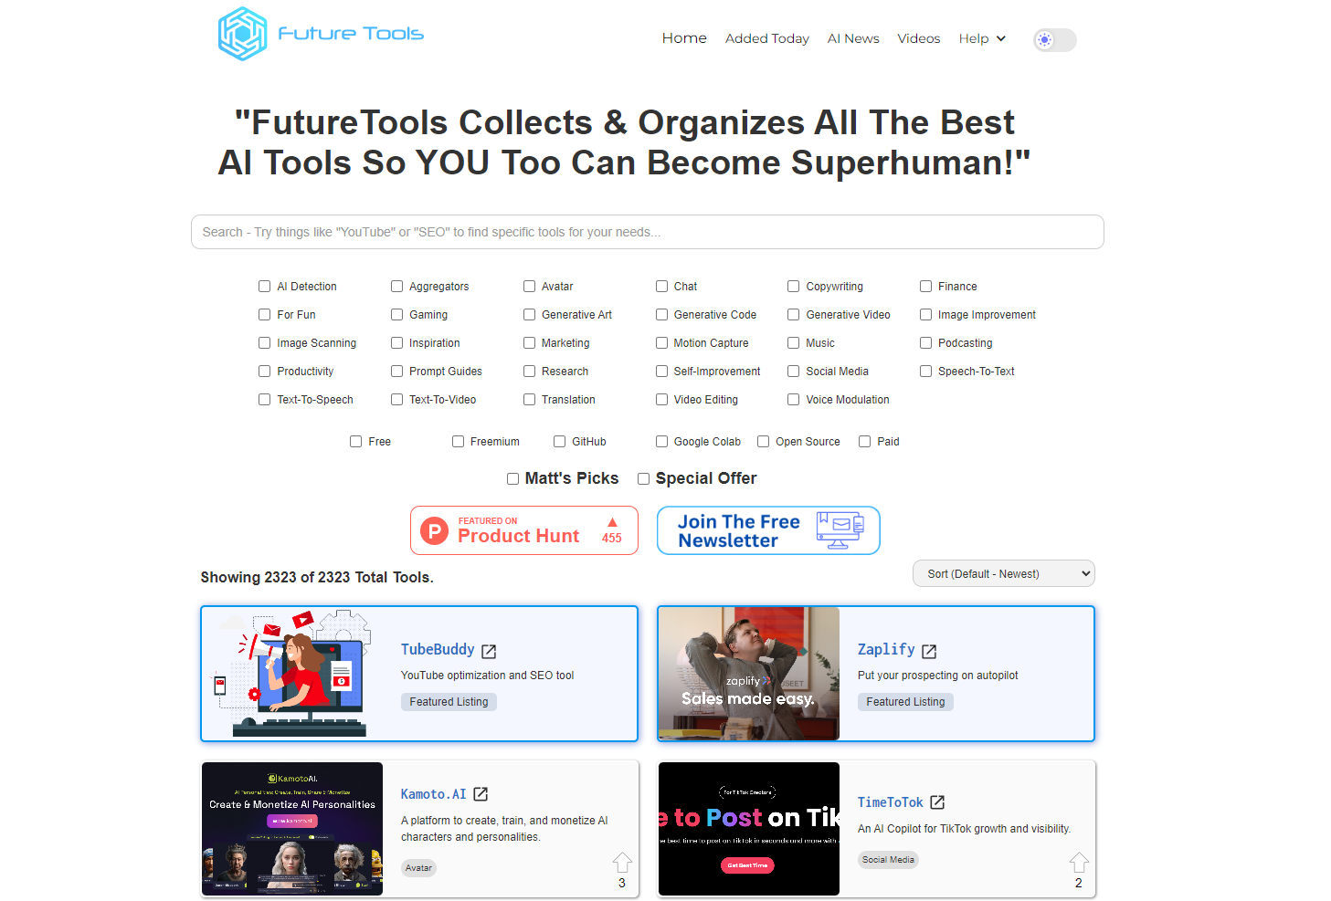

Slide 8
Zadaci
Stvaranje Avatara pomoću HeyGen:
  Zadatak: Kreirajte digitalnog avatara koji će predstavljati vašu tvrtku ili brend koristeći HeyGen platformu. Ovaj avatar treba odražavati vrijednosti, ton i stil vaše tvrtke. Nakon izrade avatara, generirajte kratki video gdje avatar predstavlja vašu tvrtku ili proizvod.
  Kriteriji za ocjenjivanje:
    Kvaliteta i detaljnost avatara.
    Usklađenost avatara s identitetom tvrtke.
    Jasnoća i koherencija prezentacije avatara u videu.
Video Generiranje pomoću Visle:
  Zadatak: Uzmite postojeći scenarij ili tekstualni sadržaj i pretvorite ga u vizualnu priču koristeći Visla platformu. Video treba jasno komunicirati glavne točke scenarija i privući pažnju gledatelja.
  Kriteriji za ocjenjivanje:
    Fidelitet video adaptacije u odnosu na originalni scenarij.
    Vizualna privlačnost i kreativnost.
    Jasnoća i struktura sadržaja videa.
Stvaranje Video Isječka pomoću Keygen:
  Zadatak: Uzmite postojeći video sadržaj i kreirajte kraći, sažet video isječak koristeći Keygen platformu. Cilj je stvoriti isječak koji će brzo komunicirati glavnu poruku ili istaknuti najzanimljivije trenutke iz izvornog videa.
  Kriteriji za ocjenjivanje:
    Učinkovitost isječka u komunikaciji ključnih točaka.
    Kreativnost i tehnička vještina u montaži.
    Zadržavanje esencijalnih informacija iz izvornog videa.

